Slide 1
PROJETO DE SOFTWARE
STUDY
BUDDY
Mais foco para a rotina de estudos.
INTEGRANTES
Gabriel Foini Dobbin
Lucas Parreira Paiva
Francisco Ferrão Silva de Lima Corrêa
Rafael Batista Silva Abreu
Davi Tavares Diamantino Montalvão
Maria Cecília Guerin Duboc
Study Buddy • Apresentação do projeto

Slide 2
PÚBLICO-ALVO E PROBLEMA
O desafio de
manter o foco
PARA QUEM?
Estudantes
Estudantes atualmente enfrentam falta de foco porque acessam redes sociais com frequência durante a rotina de estudos.
O Study Buddy atende estudantes e ajuda a resolver a falta de foco.
PROBLEMA CENTRAL
Acesso frequente às redes sociais durante os estudos.
Study Buddy • 02

Slide 3
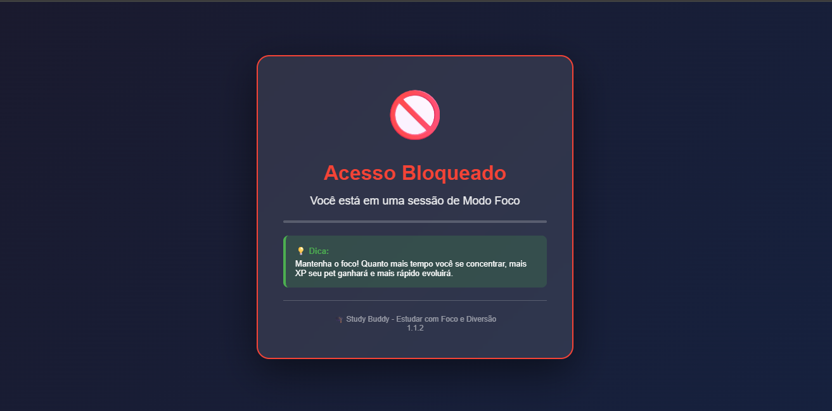
CASO DE USO 1 / MODO FOCO
Tentativa de acesso a site bloqueado
A extensão verifica a navegação, tenta registrar a distração e redireciona a aba.
FLUXO NO CÓDIGO / EM ORDEM
1
frontend/static/js/script.js
Busca URLs bloqueadas e envia ATIVAR_BLOQUEIO após iniciar/recuperar o foco.
2
extensao-chrome-exemplo/content.js
Repassa a ativação ao background da extensão.
3
extensao-chrome-exemplo/background.js
Guarda o estado; onBeforeNavigate compara o domínio da navegação principal.
4
API: foco_controller.py -> foco_service.py -> focus_repository.py
POST /api/foco/registrar-distracao/<id>; o Repository incrementa SessaoFoco.vezes_distraido.
TELA EXIBIDA AO TENTAR ABRIR O DOMÍNIO BLOQUEADO
5
extensao-chrome-exemplo/background.js -> bloqueado.html
A extensão bloqueia o acesso; o backend registra a distração na sessão ativa.
Redireciona a aba para a tela de bloqueio, mesmo se o registro na API falhar.
Study Buddy • 03

Slide 4
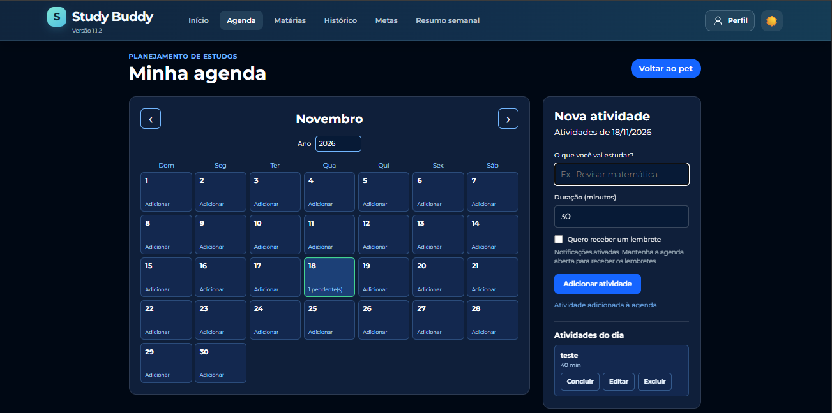
CASO DE USO 2 / ORGANIZAÇÃO
Definir uma atividade na agenda
O estudante escolhe o dia, informa a atividade e a duração; o sistema valida e salva o planejamento.
FLUXO NO CÓDIGO / EM ORDEM
1
frontend/static/js/agenda.js
Envia data, título, duração e lembrete (opcional) como JSON via POST /api/agenda.
2
backend/controllers/agenda_controller.py
A rota recebe o POST e chama CriarAtividadeService.execute().
3
backend/services/agenda_service.py
Valida título, data e duração; impede criar atividade em dia passado.
4
backend/repositories/agenda_repository.py
Encontra ou cria a Agenda do estudante e persiste o novo registro.
TELA DA AGENDA COM CALENDÁRIO E FORMULÁRIO DE ATIVIDADE
5
Model Estudo + resposta JSON
Resultado: atividade salva no banco e exibida no dia escolhido.
Estudo guarda os dados e agenda_id; o Repository persiste via SQLAlchemy. A resposta JSON atualiza o calendário.
Study Buddy • 04

Slide 5
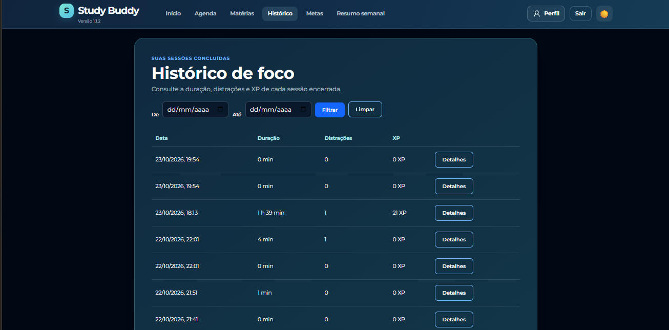
CASO DE USO 3 / ACOMPANHAMENTO
Consultar histórico de sessões de foco
O estudante consulta sessões concluídas, filtra por período e abre detalhes de cada sessão.
FLUXO NO CÓDIGO / EM ORDEM
1
frontend/static/js/historico_foco.js
GET /api/foco/historico envia filtros de início/fim; Detalhes chama a rota da sessão.
2
backend/controllers/historico_foco_controller.py
Protege o acesso, lê datas da requisição e chama o Service de listagem ou detalhe.
3
backend/services/historico_foco_service.py
Valida datas e prepara os campos da sessão para a resposta JSON.
4
backend/repositories/focus_repository.py
Consulta sessões concluídas do estudante, aplica período e ordena da mais recente.
TELA DO HISTÓRICO COM FILTROS E RESUMO DAS SESSÕES
5
Model SessaoFoco + resposta JSON
Resultado: sessões concluídas do próprio estudante, com filtros e detalhes.
SessaoFoco relaciona tempo, distrações, XP e matéria; JSON preenche tabela e detalhes.
Study Buddy • 05

Slide 6
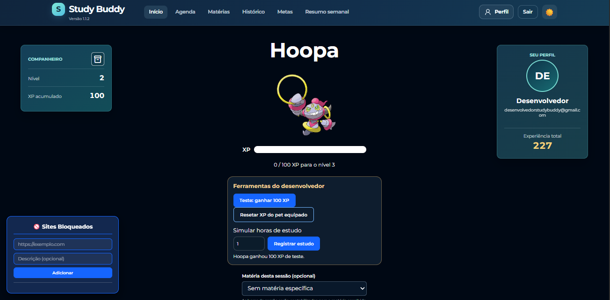
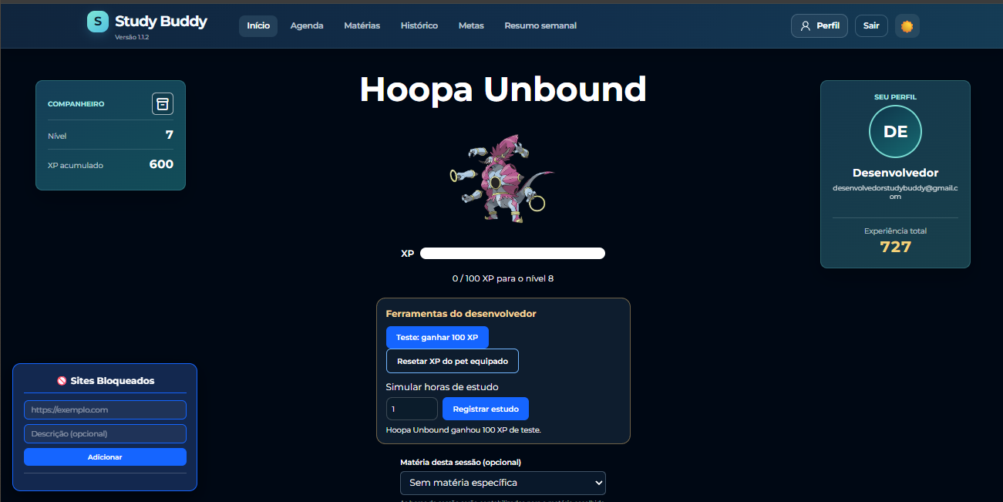
CASO DE USO 4 / GAMIFICAÇÃO
O ganho de XP evolui o pet
O XP acumulado aumenta o nível; ao atingir o marco da espécie, o nome e a imagem do pet mudam.
FLUXO NO CÓDIGO / EM ORDEM
1
frontend/static/js/script.js
Ao encerrar foco, envia POST /api/foco/encerrar/<id>.
2
foco_controller.py -> foco_service.py
O Service calcula XP pelo tempo e distrações e pode somar bônus de meta.
HOOPA / 100 XP / NÍVEL 2
HOOPA UNBOUND / 600 XP / NÍVEL 7
3
backend/repositories/focus_repository.py
As capturas mostram totais de XP diferentes, não necessariamente duas etapas consecutivas da mesma sessão.
Persiste a sessão, soma XP ao pet equipado e sincroniza o nível.
4
backend/models/pet.py
Cada 100 XP avança um nível; Hoopa evolui no nível 7 e seleciona outra imagem.
As ferramentas de teste visíveis são exclusivas do desenvolvedor.
5
dashboard_controller.py -> dashboard_service.py -> dashboard.js
No uso normal, o XP do pet vem de atividades concluídas e sessões de foco encerradas.
A API entrega nome, nível e imagem_url; o frontend mostra o pet atualizado ao carregar o painel.
Study Buddy • 06

Slide 7
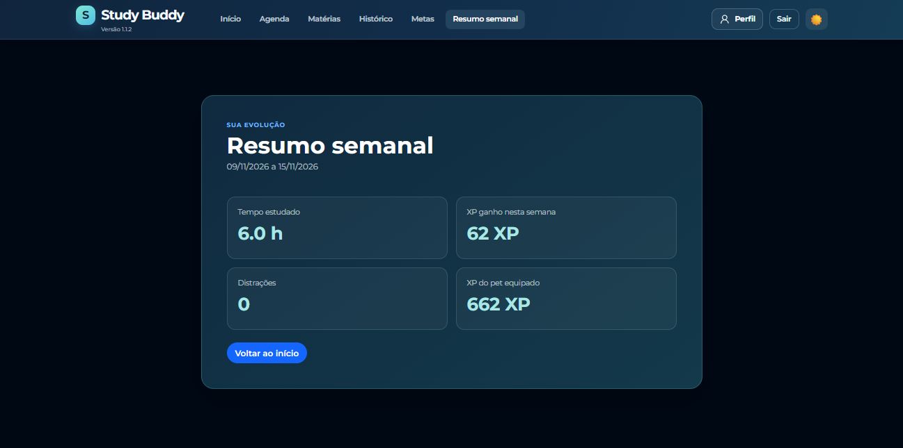
CASO DE USO 5 / ACOMPANHAMENTO
Consultar resumo semanal
A semana em horas, XP ganho e distrações; inclui o XP acumulado atual do pet equipado.
FLUXO NO CÓDIGO / EM ORDEM
1
frontend/static/js/summary.js
Faz GET /api/resumo-semanal e exibe o período e os indicadores recebidos.
2
backend/controllers/summary_controller.py
Protege a rota e chama GerarResumoSemanalService para o estudante autenticado.
3
backend/services/summary_service.py
Define a semana de segunda a domingo e solicita os dados agregados.
4
backend/repositories/summary_repository.py
Soma duração/XP de atividades concluídas e sessões encerradas; soma distrações.
TELA DO RESUMO COM PERÍODO E INDICADORES DA SEMANA
5
Model ResumoSemanal + resposta JSON
Resultado: indicadores da semana calculados com dados persistidos do estudante.
Persiste o resumo; o Service retorna JSON e o JavaScript atualiza os cards.
Study Buddy • 07

Slide 8
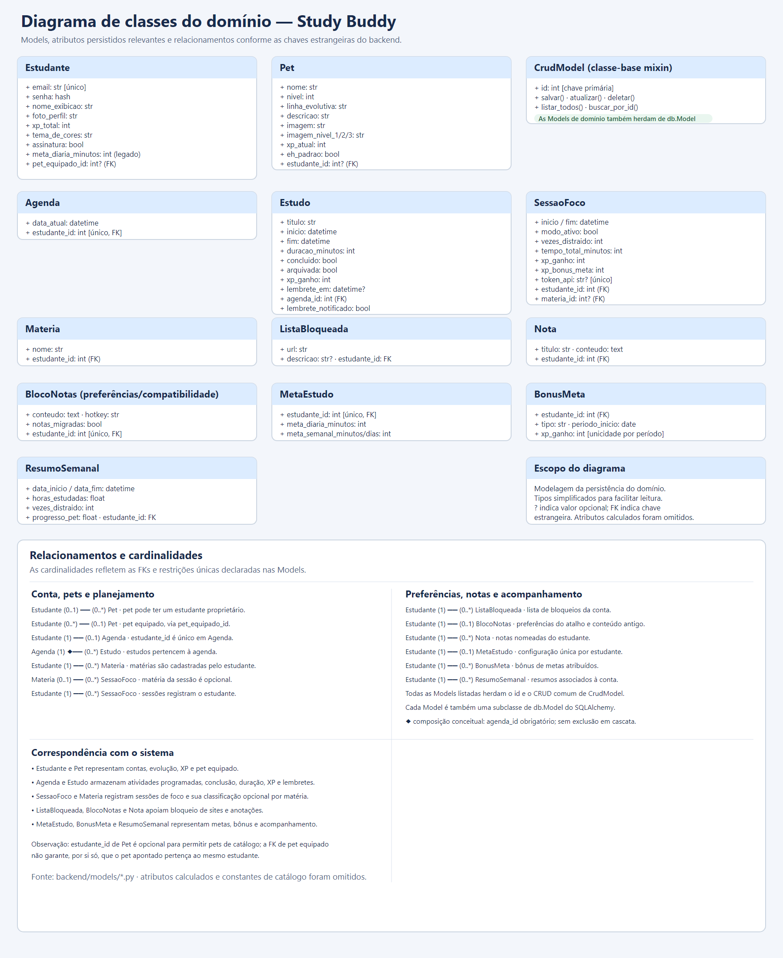
MODELAGEM DO DOMÍNIO
Diagrama de classes conferido com o código
As 12 Models, seus atributos principais e suas relações correspondem às FKs do backend.
COMO LER O MODELO
Entidades centrais
Estudante reúne conta e progresso. Agenda organiza Estudos; SessaoFoco registra tempo, distrações, XP e a matéria opcional.
Relações importantes
- Um Estudante pode ter várias sessões; cada sessão pertence a um estudante.
- Cada SessaoFoco pode apontar para uma Materia.
- O Estudante pode ter até uma Agenda; cada Estudo exige uma agenda_id.
- O pet equipado é apontado por Estudante.pet_equipado_id.
Herança e precisão
As Models herdam id e CRUD de CrudModel e também usam db.Model. Agenda-Estudo é composição conceitual pela FK obrigatória; o código não configura exclusão em cascata.
O diagrama inclui Nota, BlocoNotas, ListaBloqueada, MetaEstudo, BonusMeta e ResumoSemanal.
Diagrama completo: docs/diagrama_classes.svg
Study Buddy • 08

Slide 9
FLUXOGRAMAS / 1 DE 2 • RECUPERAÇÃO DE DADOS
Consultar o histórico de sessões
Exemplo real: filtros da tela -> GET /api/foco/historico -> registros persistidos.
1 / INTERFACE
2 / API + CONTROLLER
3 / SERVICE
4 / REPOSITORY
5 / MODEL + BANCO
historico_foco.js
HistoricoFocoController.listar
ListarHistoricoFocoService.execute
FocusRepository.listar_sessoes_concluidas
SessaoFoco (+ Materia)
GET /api/foco/historico
Envia inicio e fim como filtros na query string.
Exige login; obtém o estudante autenticado e lê os filtros da requisição.
Valida as datas, monta o intervalo e converte as sessões para os campos da API.
Consulta sessões do estudante já encerradas, aplica o período e ordena da mais recente.
SQLAlchemy busca os registros persistidos; a matéria relacionada pode ser carregada junto.
RETORNO / SENTIDO INVERSO
← O Repository devolve Models ao Service; o Service prepara os dados, o Controller responde em JSON e o JavaScript preenche a tabela.
ATENÇÃO
Datas inválidas ou início posterior ao fim retornam HTTP 400; sem resultados, a API responde com uma lista vazia.
Study Buddy • 09

Slide 10
FLUXOGRAMAS / 2 DE 2 • ENTRADA DE DADOS
Cadastrar uma atividade na agenda
Exemplo real: formulário -> POST /api/agenda -> validação -> persistência.
1 / INTERFACE
2 / API + CONTROLLER
3 / SERVICE
4 / REPOSITORY
5 / MODEL + BANCO
agenda.js
AgendaController.api_agenda
CriarAtividadeService.execute
AgendaRepository.criar_atividade
Estudo -> SQLAlchemy
O formulário envia JSON com título, data, duração e lembrete opcional: POST /api/agenda.
Exige login, confere o corpo JSON e encaminha o estudante autenticado e os dados ao Service.
Valida título, data, duração e lembrete. Só dados válidos seguem para persistência.
Localiza ou cria a Agenda do estudante e cria um Estudo associado a ela.
A atividade recebe agenda_id; o Repository adiciona o Model e confirma a transação no banco.
RETORNO / SENTIDO INVERSO
← Após salvar, o Controller retorna HTTP 201 e o JSON da atividade; agenda.js usa a resposta para atualizar o calendário.
ATENÇÃO
JSON ausente/inválido ou falha nas validações retorna HTTP 400 com mensagem; a atividade não é gravada.
Study Buddy • 10

Slide 11
ARQUITETURA / ORGANIZAÇÃO DO CÓDIGO
Responsabilidades separadas, fluxo integrado
Pastas distintas organizam interface, regras de uso, acesso aos dados e entidades do domínio.
ESTRUTURA DO PROJETO
FRONTEND E API / EXECUÇÃO LOCAL
frontend/
pages/ HTML
static/ JS, CSS, imagens
backend/
controllers/ HTTP/API
services/ casos de uso
repositories/ consultas
models/ entidades ORM
NAVEGADOR
FLASK / API
HTML + JavaScript
rotas /api/* + JSON
agenda.js usa fetch("/api/agenda"). O Flask serve HTML/estáticos e a API na mesma aplicação local; a separação é por responsabilidades, não por servidores distintos.
UM FLUXO REAL / CADASTRO DE ATIVIDADE
1 / CONTROLLER
2 / SERVICE
3 / REPOSITORY
4 / MODEL + BANCO
5 / RESPOSTA API
AgendaController
CriarAtividadeService
AgendaRepository
Estudo
JSON / HTTP 201
Recebe POST /api/agenda; identifica o estudante e encaminha os dados.
Executa o caso de uso e valida os campos da atividade.
Encontra/cria a Agenda e prepara a persistência do Estudo.
Model ORM representa a atividade; SQLAlchemy grava os dados.
A resposta volta ao JavaScript, que atualiza o calendário.
IDEIA-CHAVE / O Controller não concentra as regras: coordena a requisição; o Service define o caso de uso; o Repository acessa os dados; o Model representa as entidades.
Study Buddy • 11

Slide 12
PERSISTÊNCIA / ORM E CONSULTAS
Dados persistidos e consultas com responsabilidade definida
SQLAlchemy mapeia as Models; o Repository concentra consultas que precisam de filtros e relacionamentos.
1 / MODEL + CRUD VIA ORM
2 / CONSULTA NO REPOSITORY
class Estudo(CrudModel, db.Model):
__tablename__ = "estudos"
titulo = db.Column(...)
agenda_id = db.Column(ForeignKey(...))
consulta = db.select(Estudo)
.join(Agenda, Estudo.agenda_id == Agenda.id)
.where(Agenda.estudante_id == estudante_id,
Estudo.arquivada.is_(False))
.order_by(Estudo.inicio)
return db.session.execute(consulta)
.scalars().all()
CrudModel fornece operações comuns:
salvar() / atualizar() / deletar()
listar_todos() / buscar_por_id()
O que torna o resultado pertinente:
Join pela Agenda + filtro do estudante + atividades não arquivadas + ordem por data.
As operações usam db.session; salvar/atualizar/deletar confirmam a transação.
CAMINHO E RESULTADO
ListarAtividadesService chama AgendaRepository; o Repository devolve Models Estudo. O Service prepara os dados e o Controller retorna JSON ao frontend.
Study Buddy • 12

Slide 13
TECNOLOGIAS / STACK DO PROJETO
Ferramentas que constroem o Study Buddy
Da interface no navegador ao armazenamento dos dados e à extensão de foco.
FRONTEND
BACKEND / API
HTML5 • CSS3 • JavaScript
Python • Flask
Páginas estáticas e arquivos servidos em frontend/pages/ e frontend/static/. O JavaScript chama endpoints da API com fetch e recebe JSON.
Aplicação Flask com endpoints HTTP/JSON e organização em Controllers, Services, Repositories e Models.
PERSISTÊNCIA
EXTENSÃO DE FOCO
SQLite • SQLAlchemy ORM
Chrome Extensions • Manifest V3
SQLite é o banco padrão local. SQLAlchemy mapeia as Models e executa operações CRUD; DATABASE_URL permite configurar a conexão.
Extensão em JavaScript com service worker e APIs do Chrome, como webNavigation, tabs e storage, para o bloqueio durante o foco.
APOIO
Flask-SQLAlchemy • python-dotenv • Pillow (imagens) • Requests • Cloudflare Turnstile (antirrobô) • pytest (testes)
README.md: tecnologias, instruções e lista das 20 funcionalidades implementadas.
Study Buddy • 13

Slide 14
STUDY BUDDY / CONCLUSÃO
Mais foco para
aprender melhor.
O Study Buddy ajuda estudantes a reduzir distrações e manter o foco na rotina de estudos.
Obrigado!
Study Buddy • 14

